Slide 1
車道障礙物檢測
0652031 葉易德

Slide 2
目錄
需求
分析
設計

Slide 3
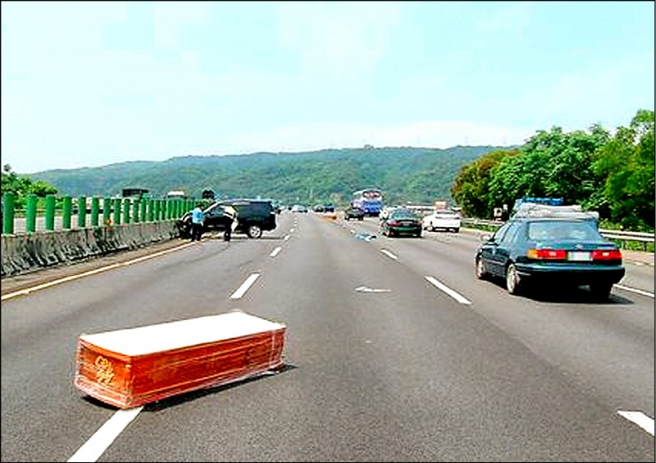
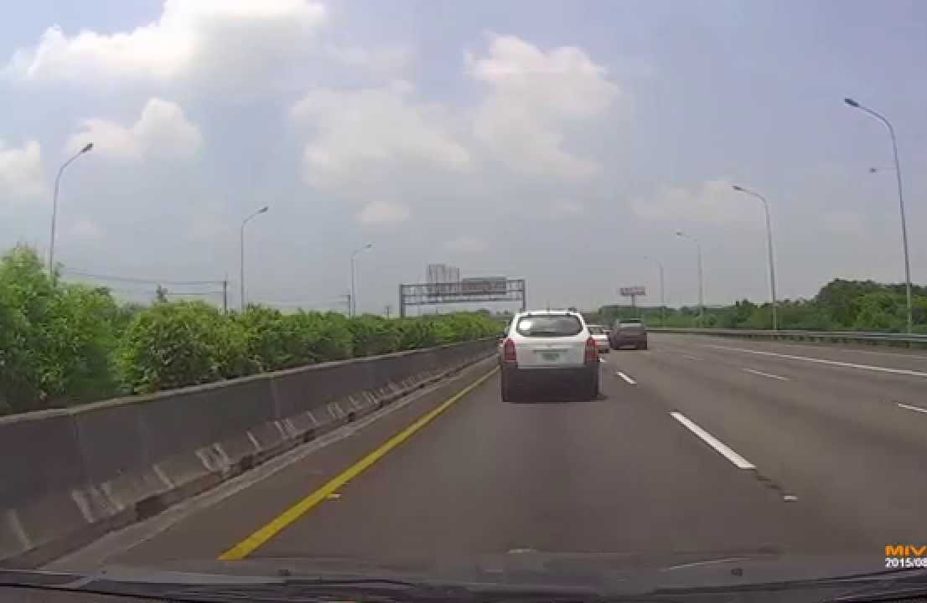
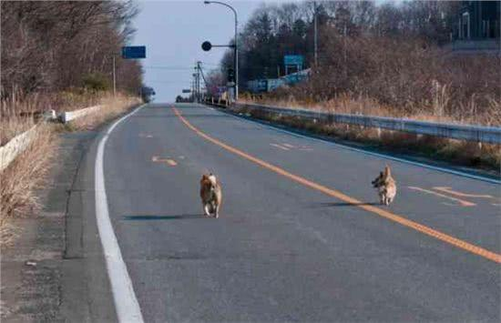
需求
抓出道路範圍
將道路與非道路區域分割出來
車道辨識
運用標線特徵點取出當前車道
辨識障礙物
運用紋路特徵進行比對
辨識車道內之障礙物並進行警告
圈出在車道內之障礙物

Slide 4
Breakdown 分析
車道障礙物檢測
道路範圍
辨識障礙物
marker
Watershed
車道辨識
二值化
HSV篩選
LBP特徵
Block塗滿
水位定義
顏色定義車道
HSV轉換
高斯模糊
HOG
Canny檢測
灰階
霍夫轉換找
車道線
ROI排除非車道線之物體
灰階
灰階
Canny檢測
高斯模糊
HSV轉換

Slide 5
設計
道路範圍
input
output
HOG
Block塗滿0、1
Marker
Watershed
img
Cell
色塊
marker
所有馬路區域
車道辨識
灰階
高斯模糊
Canny檢測
霍夫轉換找
車道線
img
Img_gray
Img_blur
Img_canny
車道區域
辨識障礙物
LBP特徵
區域特徵比對
區域相似?
圈出障礙物
Img_blur
Img_LBP
比對結果
XY座標
障礙物

Slide 6
設計
車道障礙物偵測
input
output
道路範圍
辨識障礙物
車道辨識
Img
所有馬路區域
障礙物
車道內障礙物

